Slide 1
VIOLÈNCIA DE GÈNERE I VIOLÈNCIA DOMÈSTICA
Judit Domènech Fernández
Júlia Pizarro Cosio
Ignacio Revollo Delgadillo
Sergi Sevilla Acedo
Estadística Pública

Slide 2

INTRODUCCIÓ
Diferenciació entre violència de gènere i domèstica.
Evolució a España d’aquests tipus d’abussos.
Agressor mitjà, així com els processos legislatius que se li apliquen.
Perfil de la víctima.
Relacions entre l’agressor i la víctima.

Slide 3
QUE ÉS?
Violència de gènere

Slide 4
QUE ÉS?
Violència Domestica

Slide 5
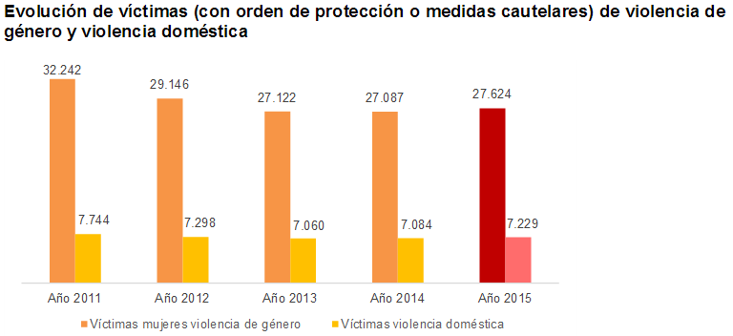
L’EVOLUCIÓ
Violència de gènere:
- Variació d’un -14,3%.
Violència domèstica:
- Variació d’un -6,7%.

Slide 6
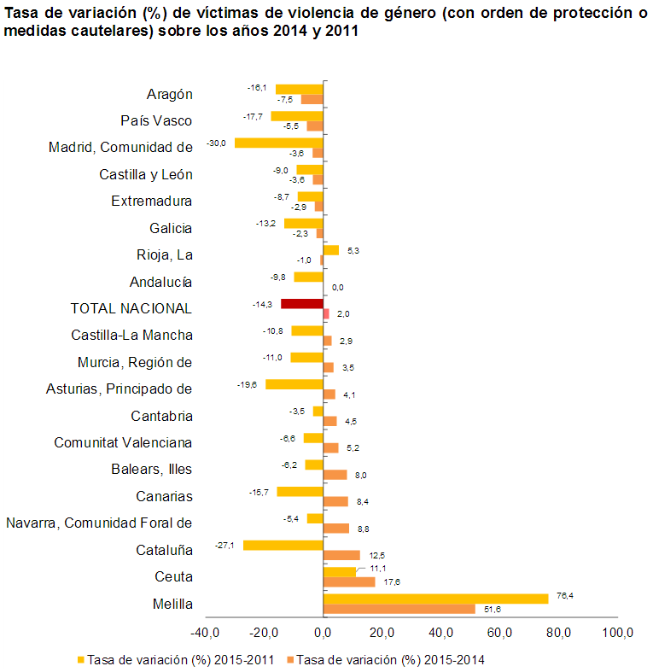
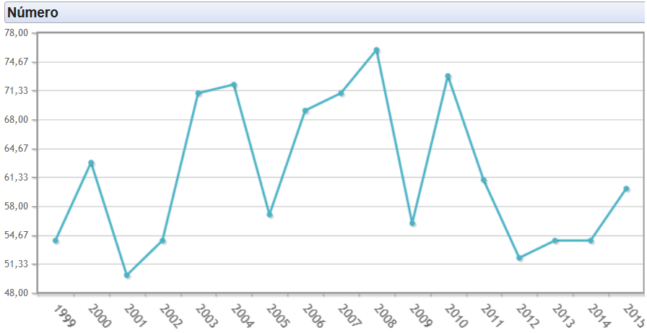
Violència de gènere:
Número de víctimes mortals per violència de gèere per període:

Slide 7
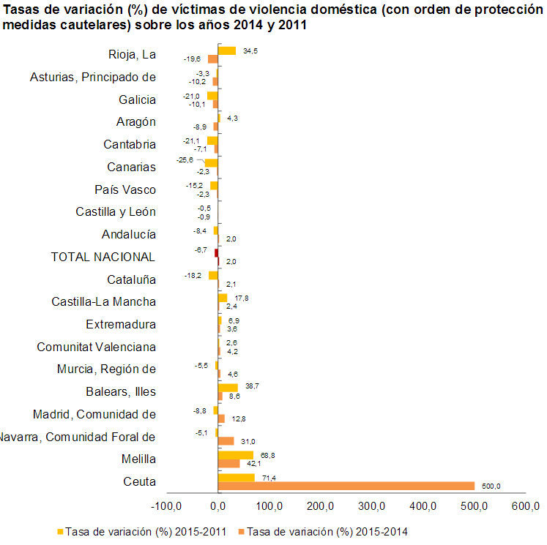
Violència domèstica:

Slide 8
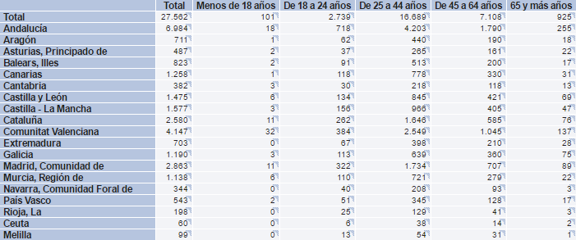
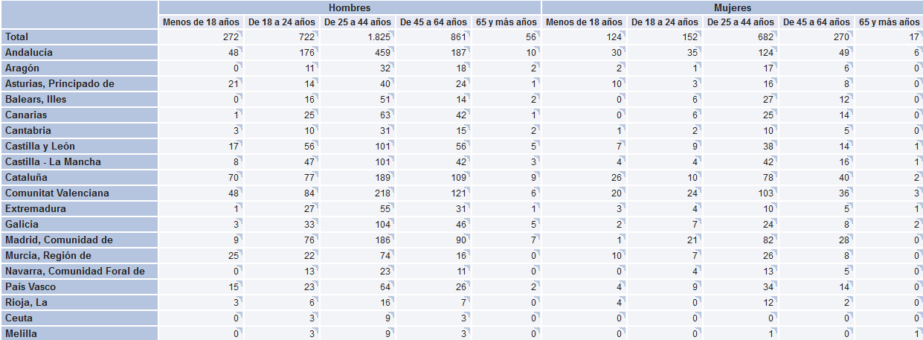
AGRESSORS
-Comunitats
-Edats
-Sexe
De gènere
Domèstica

Slide 9
AGRESSORS
En el Jutjat.
En la Fiscalia.
En les Comissaries de la Policia
En les Oficines d'Atenció a les Víctimes.
En els serveis socials.
En els Serveis d'Orientació Jurídica dels Col·legis d'Advocats.

Slide 10
AGRESSORS
Mesures penals
Mesures civils (30 dies de durada, ampliables 30 més).

Slide 11
AGRESSORS
Mesures de prevenció
Informa't del tema
Genera i fomenta un àmbit de respecte
No consentis la violència física
Planteja clarament les teves posicions
Construeix un projecte de dues persones

Slide 12
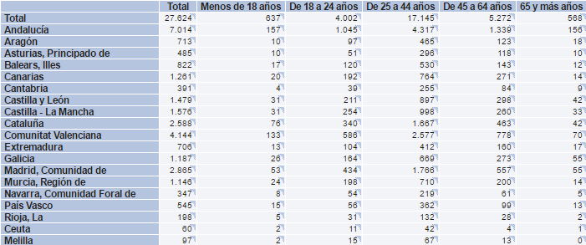
VÍCTIMES VIOLÈNCIA DE GÈNERE
-Edats
-Sexe
-Comunitats
-Total

Slide 13
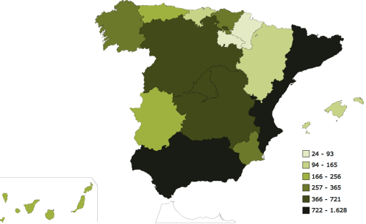
VÍCTIMES VIOLÈNCIA DOMÈSTICA
-Homes i dones
-Edats
-Comunitats
-Total

Slide 14
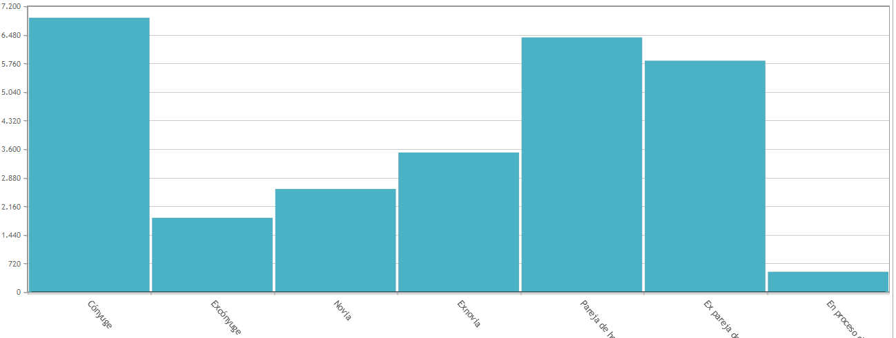
RELACIÓ VÍCTIMA-AGRESSOR VIOLÈNCIA DE GÈNERE
-Matrimoni
-Parelles de fet
-Exparelles
-Separació

Slide 15
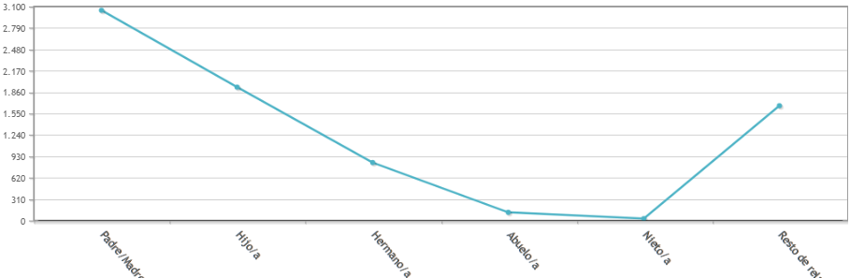
RELACIÓ VÍCTIMA-AGRESSOR VIOLÈNCIA DOMÈSTICA
-Pares/mares
-Fills/filles
-Parelles
-Germans
-Avis/nets

Slide 16
CONCLUSIONS
Petita millora durant els últims anys.
Objectiu comú.

